Slide 1
碳索四重奏（碳足迹第七小组）： 项目方案设计与 工作总结
主讲： 甘来
组员：黄生茂 甘来 何进华 何霜莹
2025-05-10

Slide 2
目录
01
需求分析与小组分工
02
工作难点分析
03
网页主要内容
04
成果总结

Slide 3
需求分析与小组分工
PART ONE

Slide 4
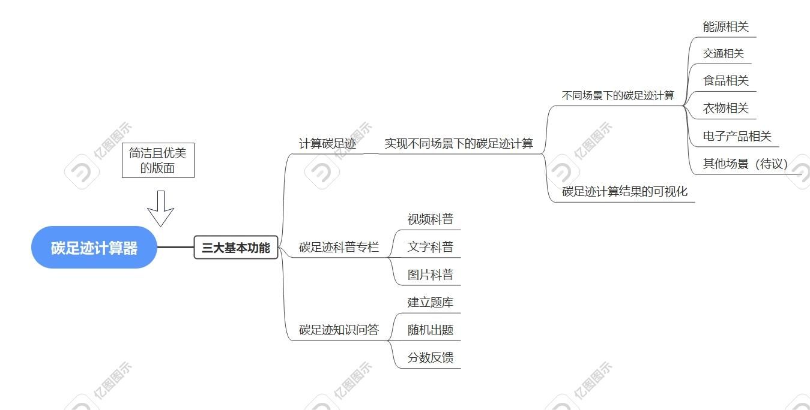
对软件的功能分析
通过讨论，我们在开课当天分析后得出的碳足迹计算器的基本功能，如图所示。

Slide 5
小组分工
经小组讨论，黄生茂和甘来负责：
网页的生成，部属以及维护工作；
何进华和何霜莹负责搜集网页资料，包括：
搜集整理碳足迹科普资料，为网页的知识科普模块提供内容；
为碳足迹知识竞赛模块提供题库；
编写减碳宣传文稿，生成数字人视频

Slide 6
工作难点分析
PART TWO

Slide 7



工作难点
生成网站
修改bug
国内部署
在创建网站的过程中，AI产生的代码量是巨大的，需要对生成的代码进行一定的分析处理。其中的过程复杂且易出错
在最初创建的网页中，出现了较多的bug，需对其进行修改与美化，而又不破坏原来已经生成的功能
网站部署在了国外，而将其部署在国内需要使用服务器与域名，目前未尝试成功

Slide 8
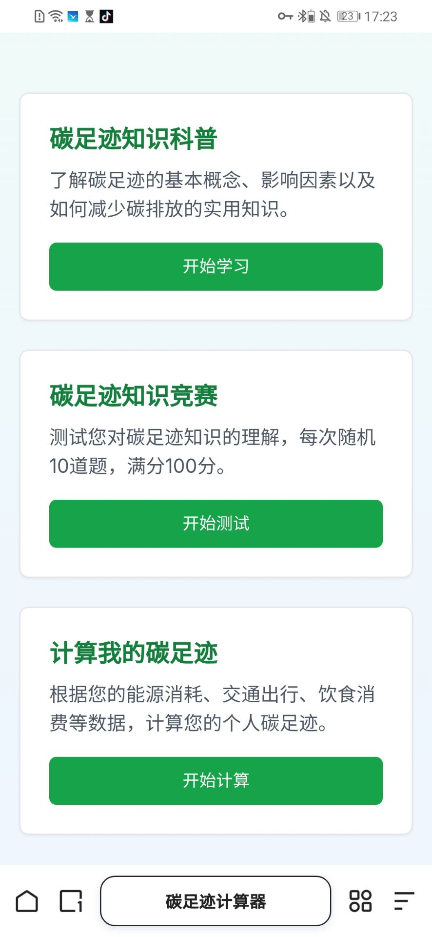


工作进程
我们初始时设想利用java来编写exe应用，但是难以做到界面美观，于是我们转为写网页。并且在当天晚上便做出了网页，实现了功能分析中的基本需求。但是存在一些bug需待改善。
4.27
初代网页
1
4.28,4.29，
我们找到了可利用的vpn，小组其他成员可以对网站进行测试。我们也提出了美化界面的提议
2
4.30
5.4 5.5
3
4
对网站的国内部署进行了尝试，但均未成功
重写了网页的界面，并且解决了页面不能滑动，图片显示不全的问题，我们还加入了b站的科普链接

Slide 9
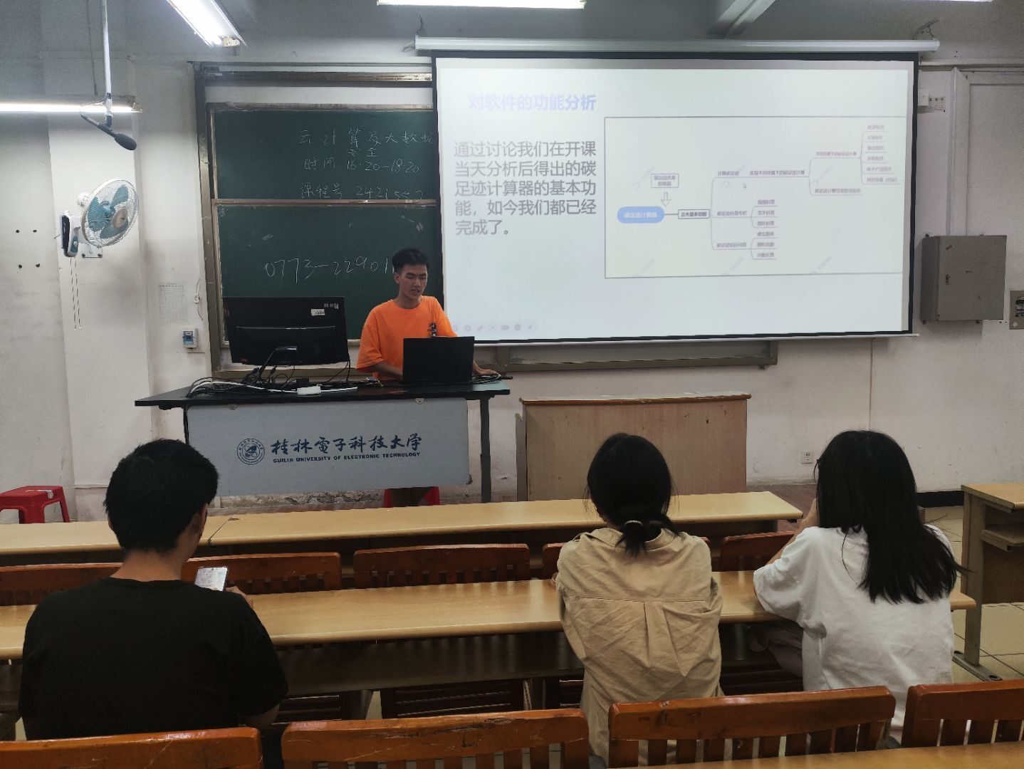
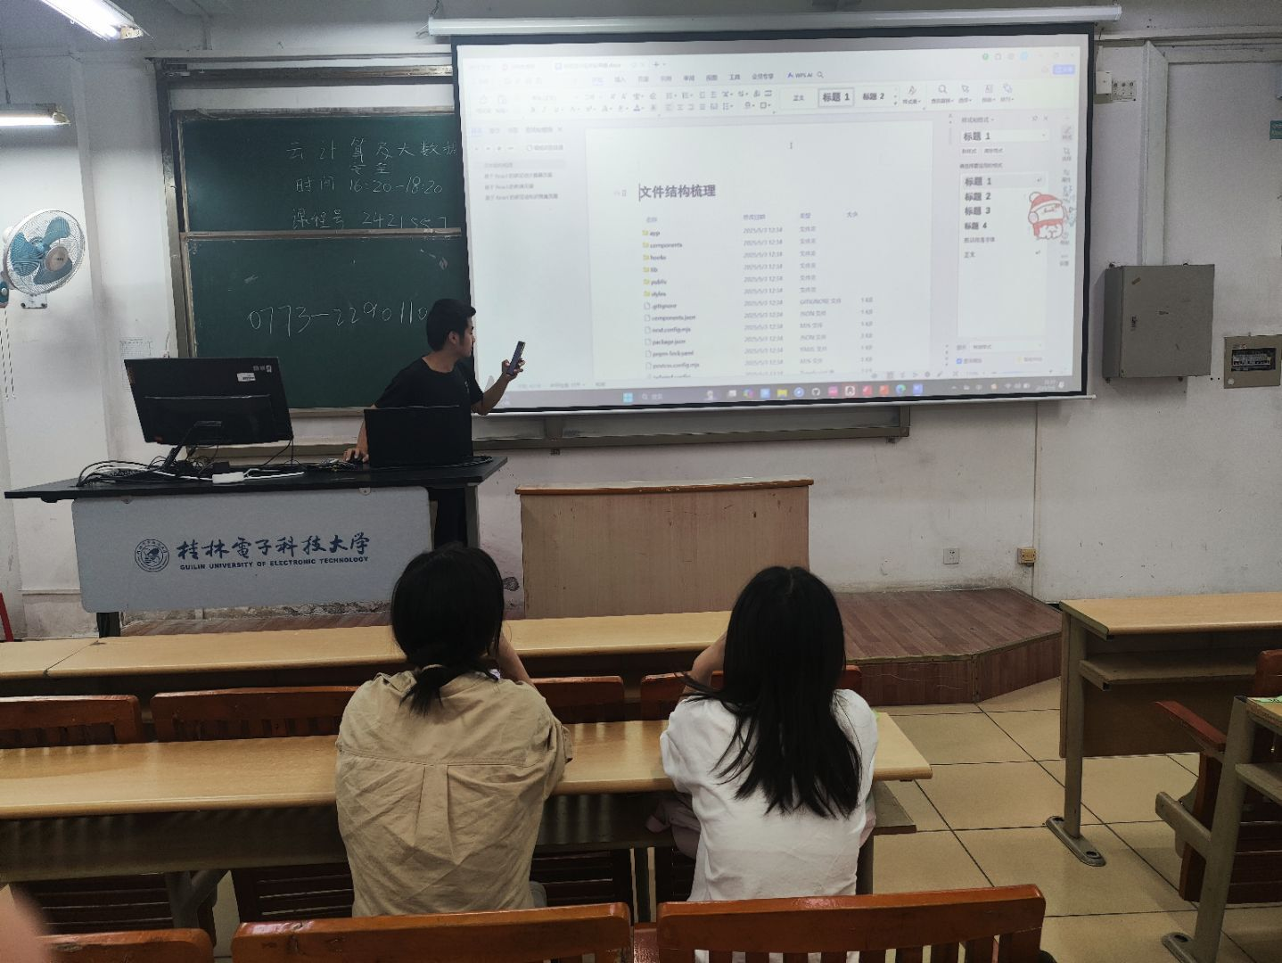
5月6日小组会议

Slide 10
网页主要内容
PART THREE

Slide 11
react
框架是一种软件架构的基础结构，它为开发者提供了一系列的工具、组件、规则和设计模式，用于更高效地构建特定类型的软件应用。开发者可以在框架的基础上进行开发，避免从头开始编写大量重复的代码，从而提高开发效率和代码质量。
Next.js是基于React的框架，用于构建现代化的Web应用。它提供了诸如服务器端渲染、静态站点生成等功能，能优化应用性能和用户体验。Next.js具有强大的路由系统，支持动态路由，还有便捷的开发体验和良好的扩展性，能与多种技术集成，帮助开发者快速构建高性能、可扩展的Web应用程序。
使用Vercel部署静态网页步骤如下：
1. 上传代码到GitHub：登录GitHub新建仓库，在代码目录终端用Git命令上传代码。
2. 在Vercel部署：登录官网，选“Add New”-“Project”，导入GitHub仓库，输入项目名后点击“Deploy”。
3. 可选操作：有自定义域名就在项目设置中添加并配置解析。
React是Facebook开发的JavaScript UI库。写网页时，将页面拆分为导航栏、卡片等独立复用组件，用JSX描述结构，JavaScript编写逻辑、控制状态行为。虚拟DOM高效对比更新，减少性能损耗，单向数据流让数据传递清晰可控。
React基于JavaScript运行，以其为底层语言基础编写组件、处理事件；同时，React通过组件化拓展JavaScript在UI开发的能力，二者相互配合，实现高效的网页UI开发。
Next.js框架
网站的部署
01
03
02

Slide 12
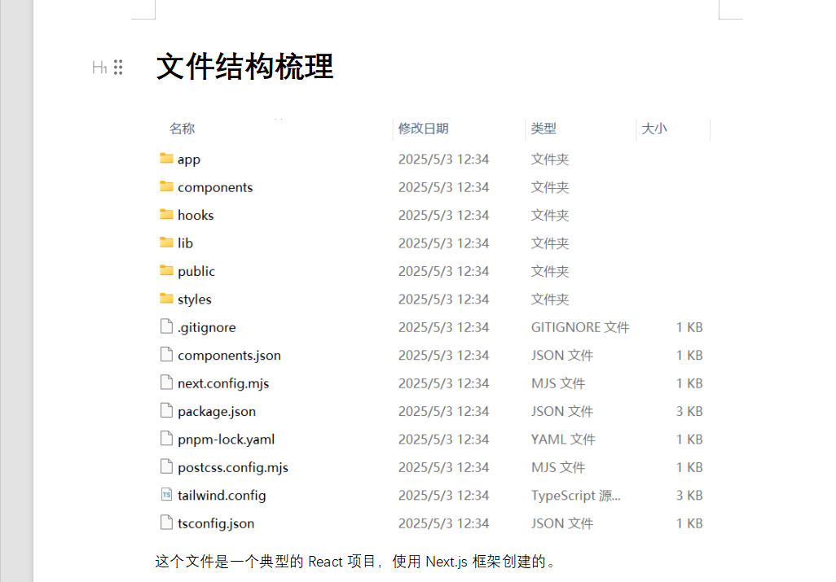
网页文件结构
这个文件夹包含应用的主要页面和布局。
用于存放可复用的React组件
用于存放静态文件
包含自定义的React hooks
包含一些库文件或工具函数
包含样式文件，如CSS、Sass或Tailwind CSS配置文件

Slide 13

碳足迹计算器的计算方法
4. 废弃物处理
- 计算范围：垃圾填埋、焚烧、回收等。
- 公式：
碳排放量 = 垃圾重量 × 处理方式排放因子
- 填埋：约1.0 kg CO₂/kg
- 回收：负排放（如塑料回收可减0.5 kg CO₂/kg）
5. 其他生活消费
- 计算范围：衣物、电子产品、纸张等。
- 公式：
碳排放量 = 商品数量 × 生产/运输排放因子
- 1件T恤 ≈ 2.1 kg CO₂
总碳足迹公式
个人年碳足迹 = Σ（各分项碳排放量）
1. 能源消耗
- 计算范围：家庭/个人用电、天然气、煤炭等。
- 公式：
碳排放量 = 能源使用量 × 排放因子
- 电力：碳排放因子 0.8 kg CO₂/kWh
天然气：碳排放因子 2.0 kg CO₂/m³
2. 交通出行
- 计算范围：汽车、飞机、公共交通等。
- 公式：
碳排放量 = 行驶距离 × 单位距离排放因子
- 汽油车：2.3 kg CO₂/公里
- 飞机：0.2 kg CO₂/公里（短途经济舱）
3. 饮食消费
- 计算范围：肉类、乳制品、粮食等。
- 公式：
碳排放量 = 食物重量 × 单位重量排放因子
- 牛肉：27 kg CO₂/kg
- 蔬菜：0.4 kg CO₂/kg

Slide 14
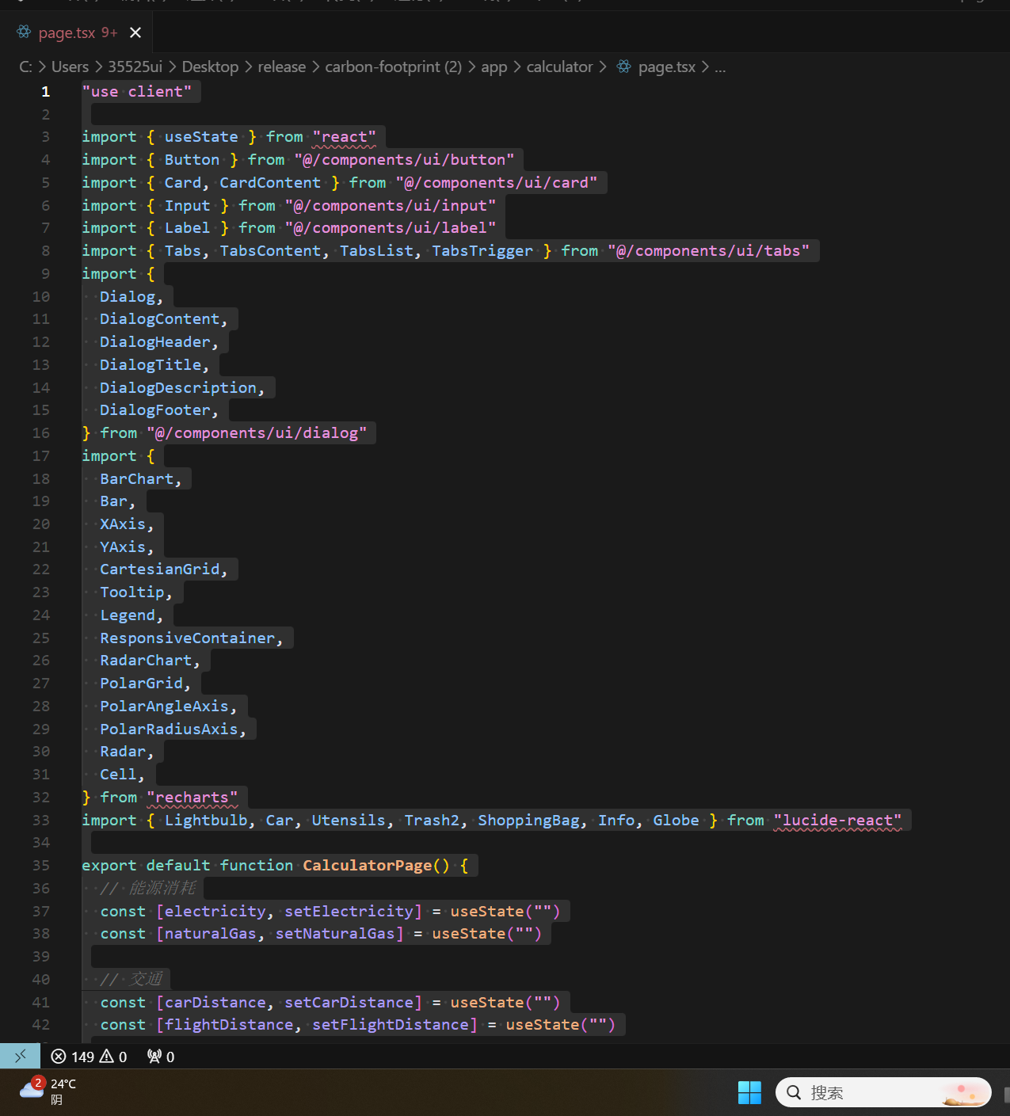
基于React的碳足迹计算器页面部分源码展示
1. 导入部分
- React状态管理：`useState`用于管理表单输入和结果状态。
- UI组件：从`@/components/ui`导入了多种UI组件，如`Button`、`Card`、`Input`、`Label`、`Tabs`、`Dialog`等，用于构建页面的交互元素。
- 图表组件：从`recharts`导入了`BarChart`、`RadarChart`等图表组件，用于可视化碳足迹数据。
- 图标组件:从`lucide-react`导入了多个图标组件，用于页面装饰和功能提示。
2. 状态管理
使用`useState`定义了多个状态变量，用于存储用户输入的表单数据、碳足迹计算结果以及显示结果的开关状态：
- 表单输入状态：如`electricity`、`naturalGas`、`carDistance`等，分别对应能源消耗、交通出行、饮食消费、废弃物和生活消费相关的输入字段。
- 碳足迹结果状态：`carbonFootprint`是一个对象，包含不同分类的碳足迹（如`energy`、`transportation`等）以及`total`总碳足迹。
- 显示结果的状态：`showResults`用于控制是否显示碳足迹结果对话框。
3. 数据部分
- 国家碳排放数据：`countryEmissions`数组存储了不同国家的碳排放数据，包括国家名称、人均碳排放量、主要排放来源和数据来源。
- 平均值数据：`averageData`对象存储了各分类的平均碳足迹数据，用于对比。
- 雷达图和柱状图数据：`radarData`和`barData`数组根据`carbonFootprint`和`averageData`动态生成，用于图表渲染。
- 国家对比数据：`countryComparisonData`数组结合用户碳足迹和国家碳排放数据生成，用于国家对比图表。
- 减排建议：`reductionSuggestions`数组存储了多种减排建议，包括具体行动、减排量、成本和见效周期。
4. 函数部分
- `calculateCarbonFootprint`：根据用户输入计算各分类碳足迹和总碳足迹，并更新`carbonFootprint`状态，同时将`showResults`设置为`true`以显示结果。
- `closeResults`：关闭碳足迹结果对话框，将`showResults`设置为`false`。
- `resetForm`：重置所有表单输入状态。

Slide 15

碳足迹知识竞赛题库（部分）
欧盟碳边境调节机制（CBAM）主要针对以下哪种情况？
A. 对高碳排放进口商品征税，以保护本土产业
B. 强制要求进口商品使用可再生能源生产
C. 禁止所有非欧盟国家的高碳产品进入
D. 仅对发展中国家征收额外关税
答案：A
解释：
A. 正确，CBAM通过对进口商品隐含碳排放征税，防止“碳泄漏”（企业转移至高碳政策国家）。
B. 错误，CBAM不强制能源来源，而是核算碳排放量。
C. 错误，CBAM并非禁令，而是基于碳排放量征税。
D. 错误，CBAM一视同仁，与国家发展水平无关。
根据ISO 14067标准，产品碳足迹的计算范围必须包含？
A. 仅生产阶段
B. 原材料开采到产品废弃的全生命周期
C. 仅使用阶段的能源消耗
D. 运输和包装环节
答案：B
解释：
A. 错误，ISO 14067要求覆盖全生命周期（LCA）。
B. 正确，包括原材料、生产、运输、使用和废弃。
C. 错误，遗漏其他关键阶段。
D. 错误，仅是生命周期的一部分。
某森林碳汇项目宣称每年吸收1万吨CO₂，持续10年。若第10年发生火灾烧毁50%林木，其实际净碳汇量为？
A. 5万吨CO₂ —— 正确，前9年吸收9万吨，第10年吸收0.5万吨，火灾释放5万吨，净吸收4.5万吨（四舍五入为5万吨）。
B. 10万吨CO₂ —— 错误，未计算火灾损失。
C. 7.5万吨CO₂ —— 错误，错误估算释放量。
D. 0吨CO₂ —— 错误，忽略前期吸收量。
答案：A
解释：
A. 正确，碳汇需长期稳定，突发灾害可能导致碳重新释放。
B-D. 均未正确结合时间跨度和灾害影响。
区块链技术如何提升碳足迹追踪的可信度？
A. 提高数据计算速度
B. 通过去中心化账本确保数据不可篡改
C. 降低企业碳核算成本
D. 自动生成碳排放报告
答案：B
解释：
A. 错误，速度非区块链的核心优势。
B. 正确，区块链防篡改特性保障碳数据真实性。
C. 错误，初期技术投入成本可能更高。
D. 错误，生成报告依赖输入数据，与可信度无关。

Slide 16
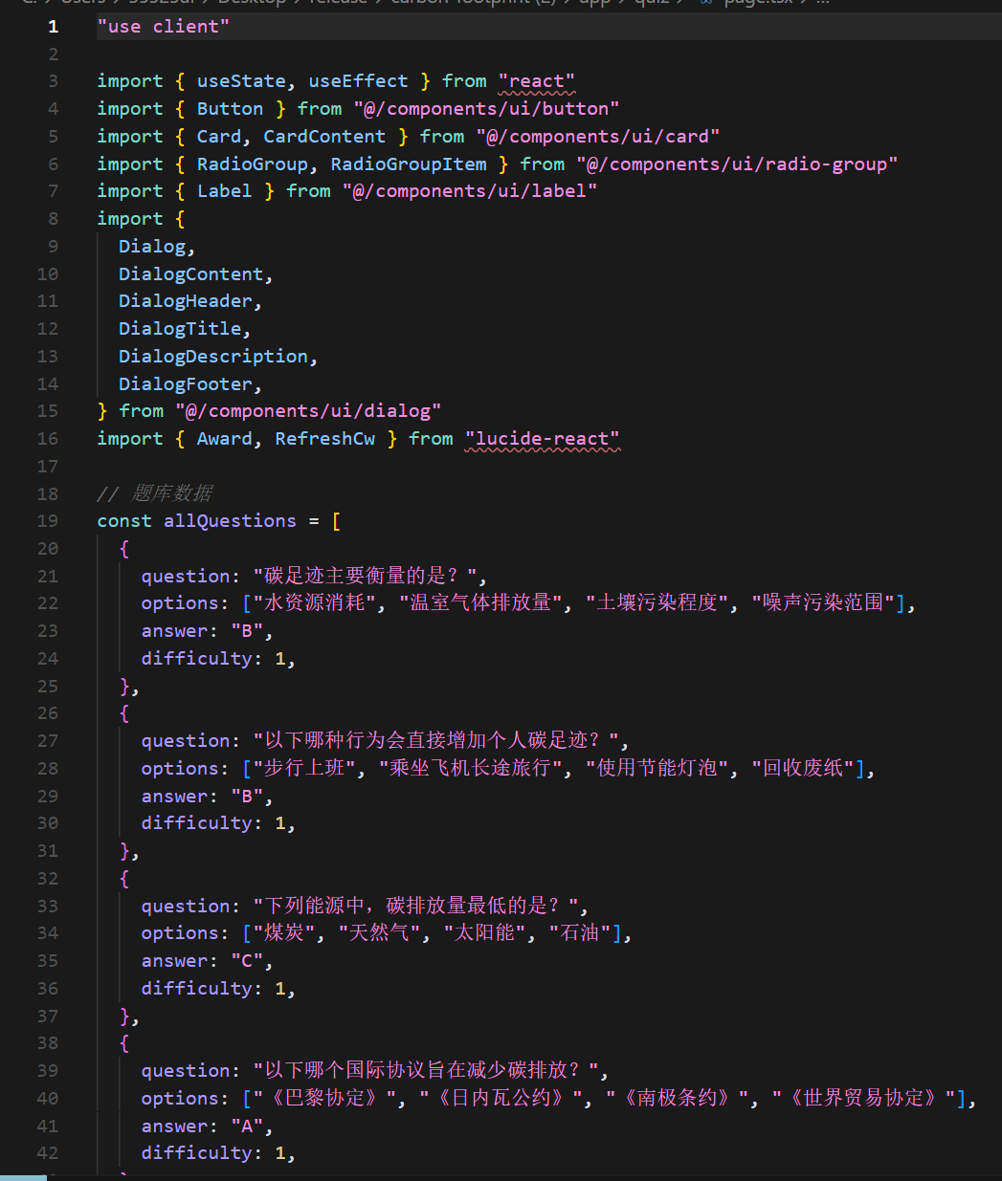
基于react的知识竞赛模块
1. 导入部分
React状态管理：`useState`和`useEffect`用于管理状态和副作用。
UI组件*：
从`@/components/ui/button`导入`Button`组件。
从`@/components/ui/card`导入`Card`和`CardContent`组件。
从`@/components/ui/radio-group`导入`RadioGroup`和`RadioGroupItem`组件。
从`@/components/ui/label`导入`Label`组件。
从`@/components/ui/dialog`导入`Dialog`、`DialogContent`、`DialogHeader`、`DialogTitle`、`DialogDescription`和`DialogFooter`组件。
图标组件：
从`lucide-react`导入`Award`和`RefreshCw`图标，用于结果展示和刷新按钮。
2. 数据部分
`allQuestions`：一个数组，包含所有竞赛题目的数据。每个题目是一个对象，包含以下字段：
`question`：题目内容。
`options`：选项数组。
`answer`：正确答案（选项的字母，如`"A"`、`"B"`等）。
`difficulty`：题目难度（1到5）。
3. 状态管理
`quizQuestions`：存储当前测试中随机选择的10道题目。
`currentQuestion`：当前显示的题目索引。
`selectedAnswers`：存储用户对每道题目的选择。
`showResults`：控制是否显示测试结果的对话框。
`score`：存储用户的测试得分。
4. 函数部分
`startNewQuiz`：随机选择10道题目，初始化测试状态。
`handleAnswerSelect`：更新用户对当前题目的选择。
`goToNextQuestion`：跳转到下一题。
`goToPreviousQuestion`：跳转到上一题。
`submitQuiz`：提交测试，计算得分并显示结果。
`closeResults`：关闭测试结果对话框。
计算用户得分并显示测试结果。
结果展示模块：
使用对话框显示用户得分和评价。

Slide 17
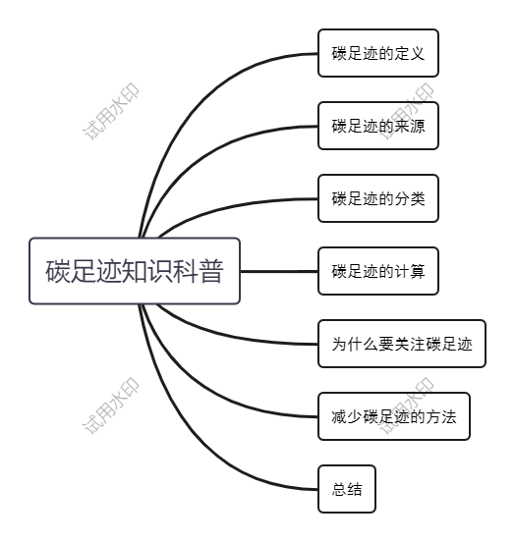
碳足迹知识科普（部分）内容展示
一、碳足迹是什么？
简单来说，碳足迹就是我们每个人、每个家庭、每个公司，甚至整个国家，在一段时间里，因为各种活动产生的温室气体总量。这里面最主要的就是二氧化碳，所以通常用二氧化碳的量来表示，就好像给这些温室气体的排放量称个“体重”。
想象一下，你早上起床打开灯，用电就产生了碳足迹；开车去上班，汽油燃烧又增加了碳足迹……生活每消耗一份能源、每产生一点垃圾，都会在环境中留下“碳排放”的痕迹。
二、碳足迹从哪里来？
（一）家里的“碳排放大户”
1. 用电：家里的各种电器，像冰箱、电视、洗衣机，只要插着电、开着机，就在消耗电力。如果当地发电主要靠烧煤，那每度电都会产生不少二氧化碳。比如，一台普通空调开一整天，可能就会产生好几千克的二氧化碳。
2. 用气：用天然气煮饭、烧水，虽然没有明显的黑烟，但燃烧过程同样会产生二氧化碳。要是冬天用燃气供暖，那碳排放量还会更高。
3. 取暖和制冷：夏天空调开得温度过低，冬天暖气开得太足，不仅浪费能源，还会大大增加碳足迹。
（二）出行路上的碳排放
1. 私家车：自己开车虽然方便，但汽车烧油排放的尾气里，有大量二氧化碳。特别是在堵车的时候，发动机空转，每一分钟都在“吐”二氧化碳。开一辆普通的汽油车，每跑100公里，可能就会产生20多千克的二氧化碳。
2. 飞机：飞机飞得又快又远，可它的碳排放量也相当惊人。一次长途飞行产生的碳足迹，可能比普通人一个月日常出行的总和还多。因为飞机在高空飞行，需要……

Slide 18
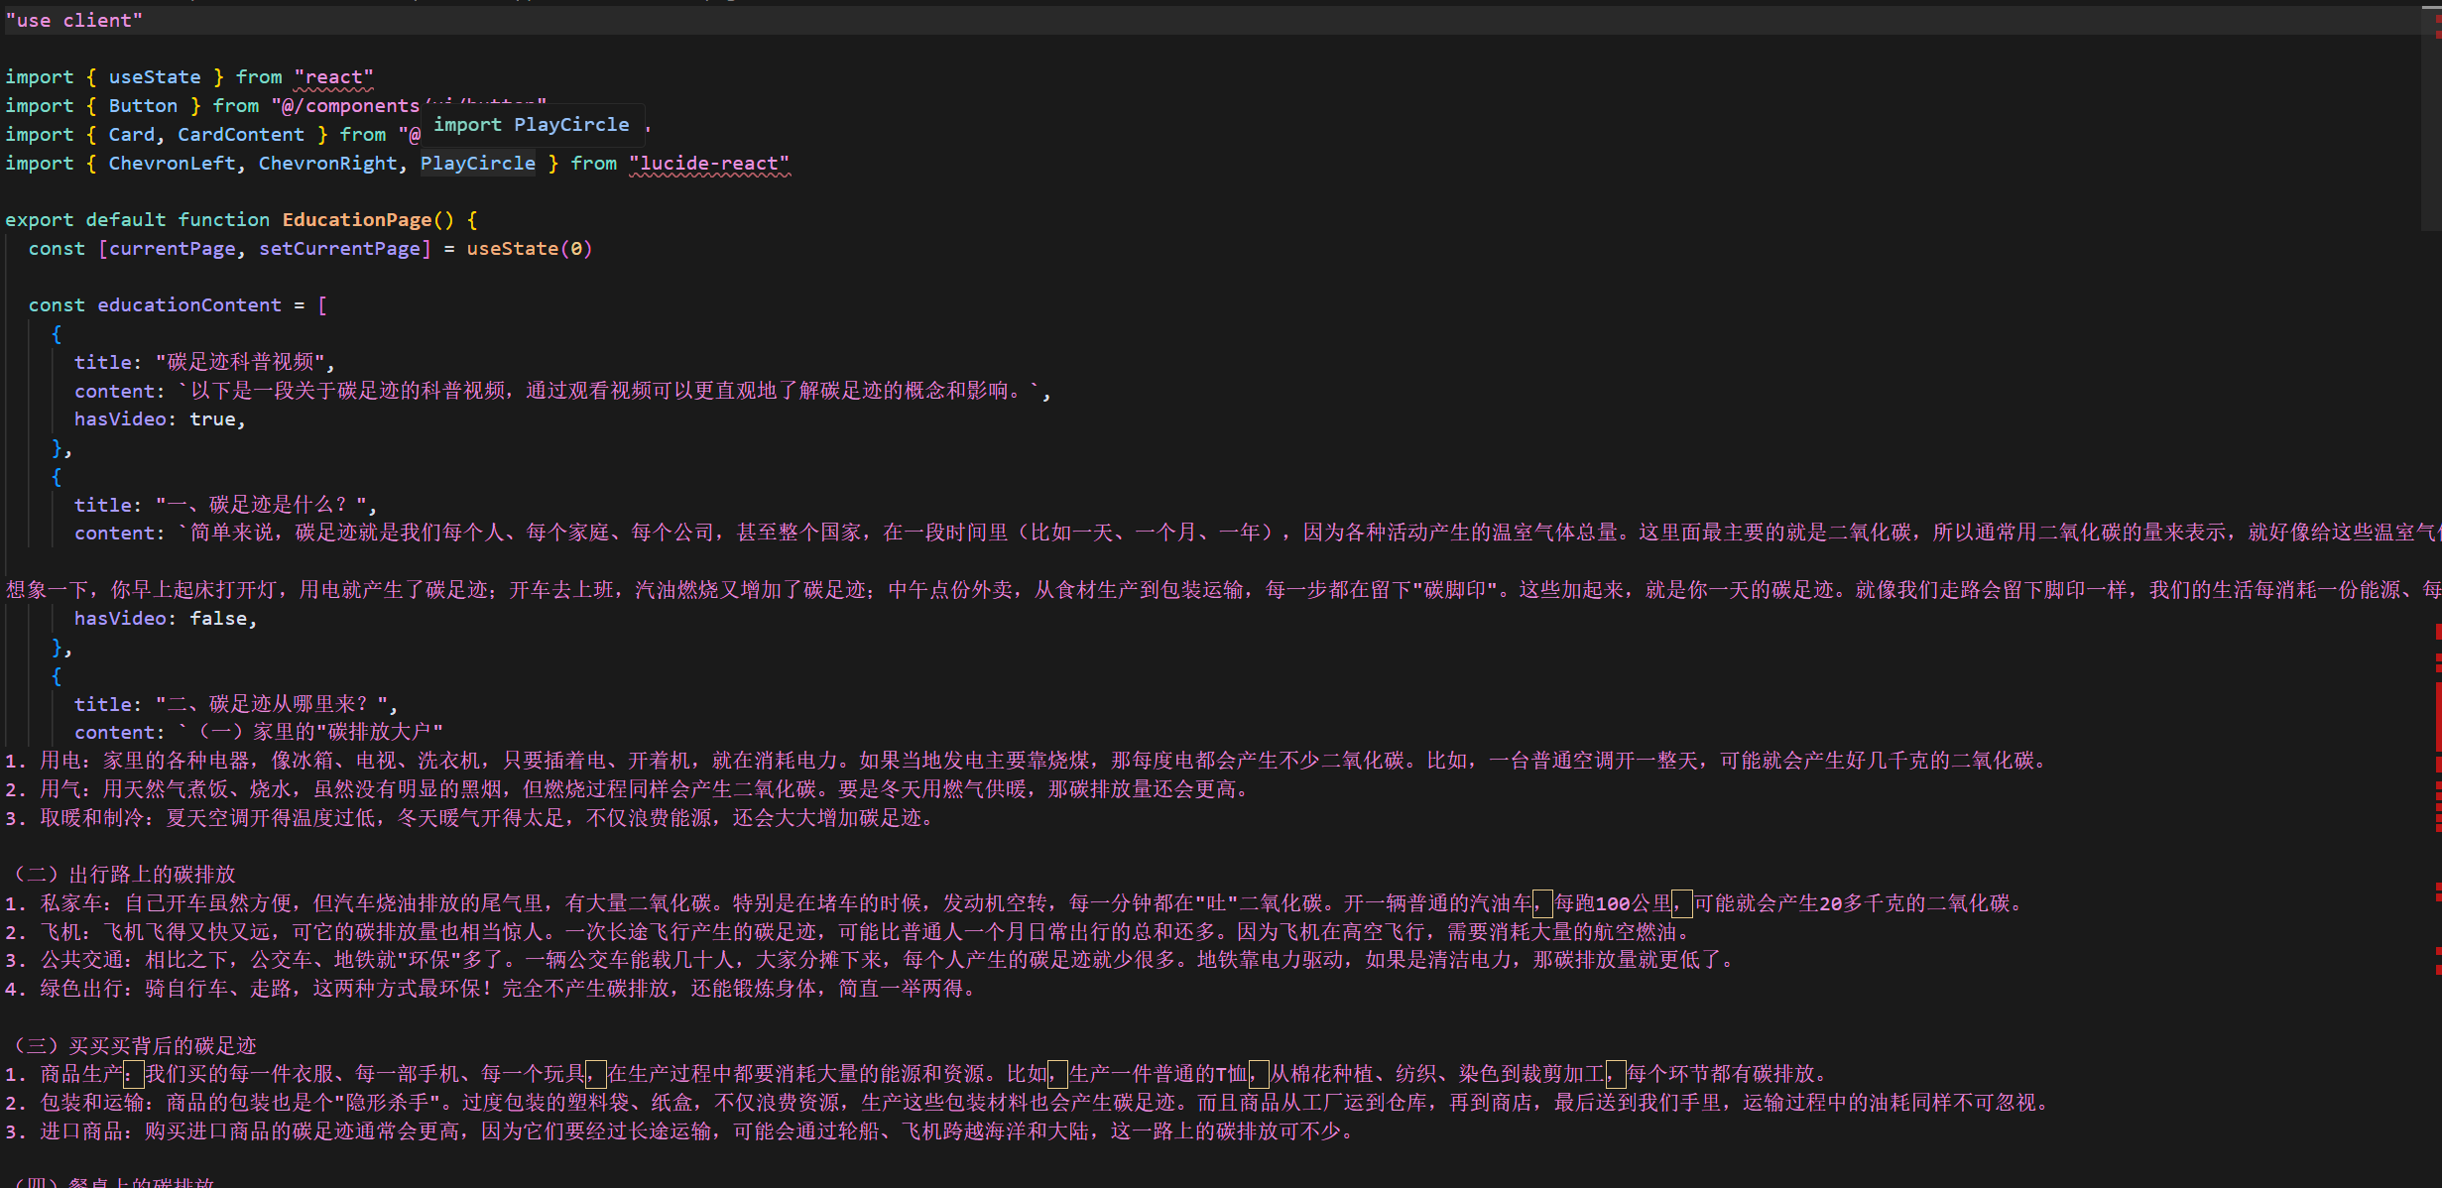
基于react的知识科普
1. 导入部分
React状态管理：`useState`用于管理当前页面索引。
UI组件：
从`@/components/ui/button`导入`Button`组件。
从`@/components/ui/card`导入`Card`和`CardContent`组件。
图标组件：
从`lucide-react`导入`ChevronLeft`、`ChevronRight`和`PlayCircle`图标，用于页面导航和视频来源标识。
2. 状态管理
`currentPage`：通过`useState`初始化为`0`，用于记录当前显示的教育内容页面索引。
3. 数据部分
`educationContent`：一个数组，包含多个对象，每个对象代表一个页面的教育内容。每个对象包含以下字段：
`title`：页面标题。
`content`：页面内容，支持多段文本。
`hasVideo`：布尔值，表示该页面是否包含视频。
4. 函数部分
`goToNextPage`：用于跳转到下一页，通过检查当前页是否小于总页数减一来决定是否更新`currentPage`。
`goToPreviousPage`：用于跳转到上一页，通过检查当前页是否大于零来决定是否更新`currentPage`。

Slide 19
成果总结
PART FOUR

Slide 20
成果总结
通过小组成员间的密切合作，我们小组成功借助cursor，deepseek等大模型开发工具的帮助，制作出了基于react框架的碳足迹计算网页，实现了我们需求分析中计划的三大主要功能模块，
我们组员多次对网页进行功能测试，找bug并提出改进建议，总共历经十一次版本迭代，基本完成了一个完善且美观的碳足迹计算网页的开发及部署。

Slide 21
网页演示
网址：
https://v0-image-analysis-phi-sooty.vercel.app/
网站链接（由于网页部署在海外，需要vpn才能够稳定访问）

Slide 22
谢谢大家！
第七小组 主讲：甘来

